Slide 1
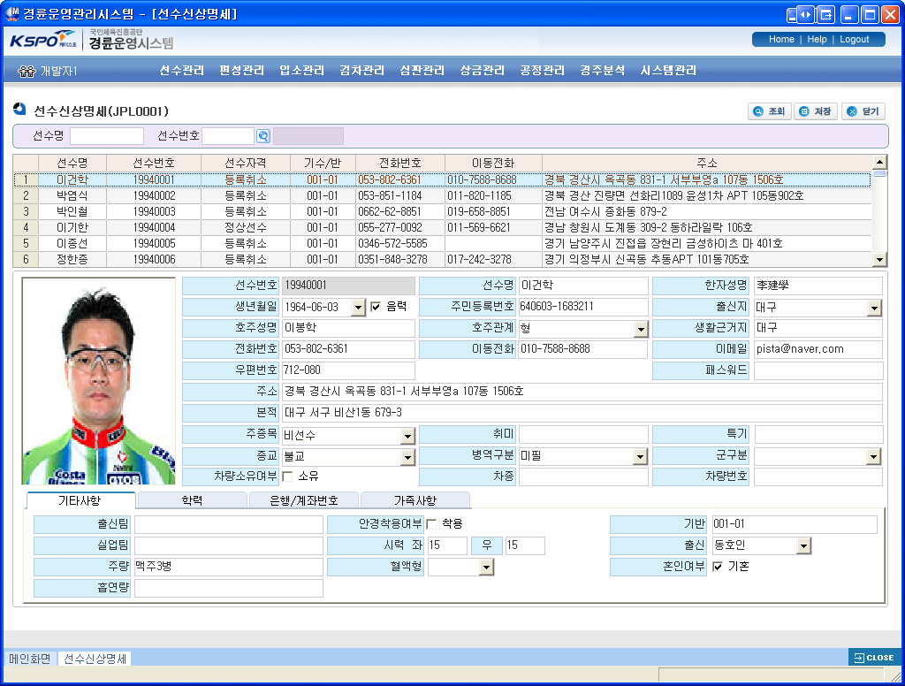
선수관리
JPL0001
선수신상명세
JPL0001.xml
1. 이벤트
조회
: 해당 조회조건에 해당하는 자료를 검색하면 화면에 출력
- 저장
: 화면상에 입력(수정,삭제) 자료를
테이블에 실제로 반영
2. Presentation Logic
선수기본 및 학력, 은행/계좌,
기타 정보를 관리한다.

Slide 2
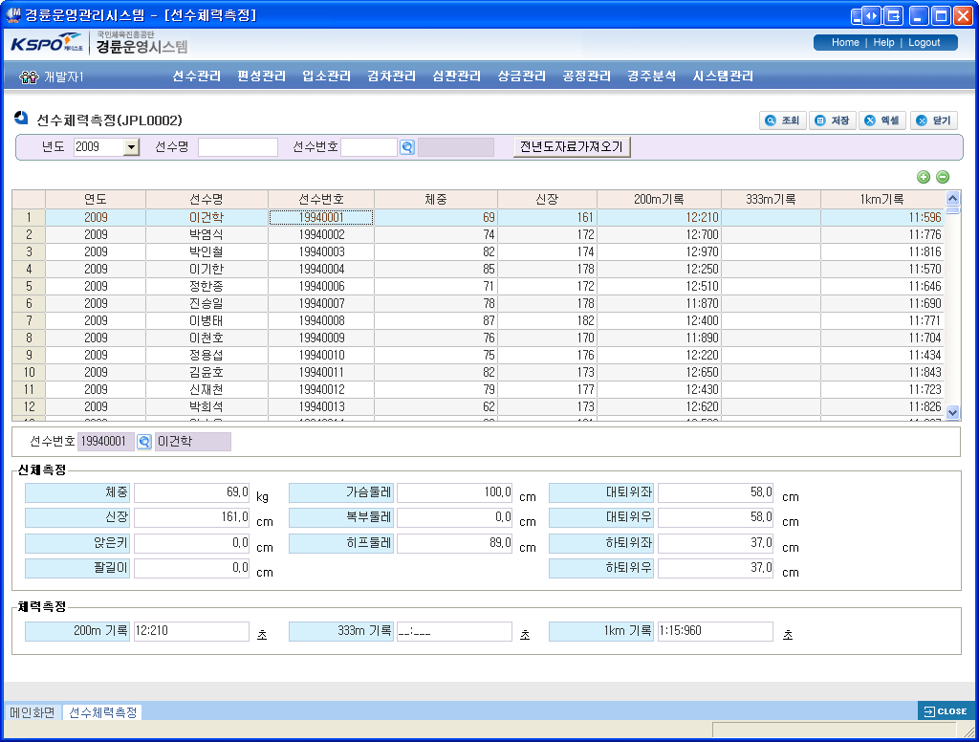
선수관리
JPL0002
선수체력측정
JPL0002.xml
1. 이벤트
조회
: 해당 조회조건에 해당하는 자료를 검색하면 화면에 출력
- 저장
: 화면상에 입력(수정,삭제) 자료를
테이블에 실제로 반영
- 엑셀
: 화면상의 조회내역을 엑셀 로 변환하여 출력
- (+)
: 신규 Row가 추가
- (-)
: 선택된 Row를 화면상에서만 제거
전년도자료가져오기
: 해당선수의 전년도자료 조회
2. Presentation Logic
선수의 연도별 신체 및 체력측정
자료를 관리한다.

